Slide 1
Wstęp do gita
Igor Wieczorek

Slide 2
Jak powstał git
Motywacją do powstania gita przez społeczność tworząca jądro linuxa było pogorszenie współpracy z firmą BitKeepera, co skutkowało cofnięciem pozwolenia na darmowe korzystanie z systemu
Git powstał w 2005 roku dla potrzeb
zarządzania kodem źródłowym jądra systemu Linux2.
Do połowy roku 2012 liczba
plików kodu źródłowego jądra Linuksa urosła do 39 000 plików, a liczba programistów, którzy wzięli udział w jego tworzeniu, do blisko 10 0003. W pierwszym tygodniu czerwca 2012 r. w projekcie tym wprowadzono 400 rewizji.

Slide 3
System kontroli wersji
Głównym zadaniem systemu kontroli wersji jest ułatwienie przeprowadzania
operacji synchronizowania plików projektu przez jego uczestników
Ułatwia pracę na wielu stacjach roboczych
Pozwala swobodnie pracować dla wielu osób przy jednym projekcie

Slide 4
Kilka zalet gita
Lokalność
Kontrola spójności danych
Optymalizacja pod kątem rozgałęziania
Jest to system rozproszony
Wydajność

Slide 5
Inne systemy kontroli wersji
Lokalne
- Git
- RCS
- GNU Arch
Scentralizowane
-CVS
-Visual Studio Team Foundation Server
-StarTeam
Rozproszone
-BitKeeper
-Code Co-op
-Perforce

Slide 6
Podstawowe pojęcia
SCM — to akronim od Source Code Management, czyli dosłownie kontrola kodu (w języku polskim funkcjonuje określenie system kontroli wersji); jest to system który pozwala na archiwizowanie i śledzenie zmian w kodzie, dzięki czemu możemy cofać się w historii lub podejrzeć, kto był autorem konkretnej zmiany
Repozytorium — ‘kontener’ na określony zbiór kodu, najczęściej jeden projekt; repozytorium pozwala grupować kod i zmiany, dzięki czemu możemy przeglądać wszystkie zmiany wykonane w ramach jednego repozytorium, przyznawać uprawnienia do repozytoriów oraz pobierać / kopiować je
• Commit (lub rewizja) — jest to proces ‘wysłania’ na repozytorium określonych zmian w kodzie — jeśli pobierasz kod z repozytorium, następnie dokonujesz modyfikacji i wysyłasz te zmiany z powrotem do repozytorium, proces ten nosi nazwę commitowania, a same zmiany wysłane razem nazywamy commitem lub rewizją

Slide 7
• pull / push — odpowiednio pobranie i wysłanie zmian (jednego lub wielu commitów) z/do innego repozytorium
• diff — (ang. różnica) — jest to różnica pomiędzy różnymi rewizjami — dzięki temu możemy zobaczyć, które fragmenty uległy zmianie oraz w jaki sposób; pozwala to także zoptymalizować transfer danych pomiędzy repozytoriami
• fork — kopia repozytorium; szczególnie popularne w przypadku projektów open-source, dzięki czemu możemy skopiować cały projekt i rozwijać go niezależnie (np. dopasowując do naszych potrzeb)
• branch — odgałęzienie, wersja wewnątrz repozytorium; branche pozwalają na prace wielu osobom równocześnie, bez ciągłego wchodzenia sobie w drogę i nadpisywania zmian — każdy może pracować na swoim branchu, dopiero po zakończeniu pracy łącząc zmiany z innymi i rozwiązując problemy

Slide 8
• merge — połączenie wielu zmian z różnych źródeł, które może skutkować niekompatybilnymi zmianami wymagającymi ręcznych modyfikacji; merge pozwala łączyć prace wykonywane w różnych obszarach, które mogą się zazębiać, w jedną całość w sposób kontrolowany i świadomy

Slide 9
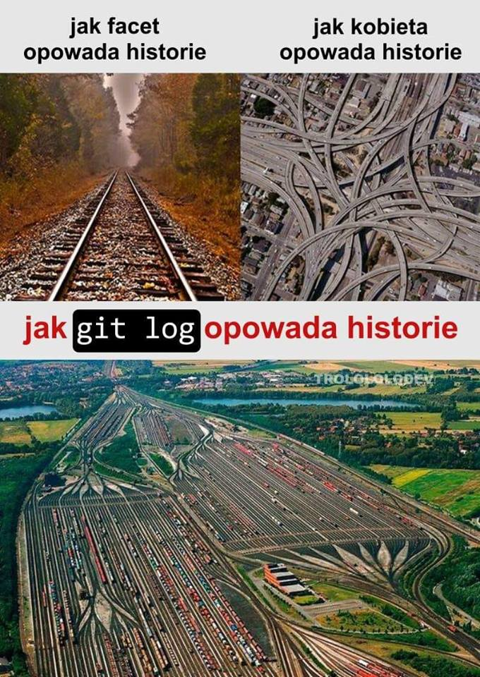
Następne kroki

Slide 10
Instalacja Gita
Windows
- https://git-scm.com/download/win pobieramy gita z tego
linku i wybieramy odpowiednią wersję dla Windowsa
Linux: debian/ubuntu klony debiana
- Podnośmy wersję pakietów: sudo apt update
- Nie obowiązkowe ale warto zrobić. Aktualizacja pakietów
sudo apt upgrade
- Instalacja gita : sudo apt install git
- Sprawdzamy wersje: git --version
-konfiguracja gita:
git config --global user.name "Your Name"
git config --global user.email "youremail@domain.com"
-Sprawdzenie konfiguracji : git config –list
I już mamy w pełni działającą instancję gita

Slide 11
Instalacja Gui Gita
Windows
- https://git-cola.github.io/downloads.html pobieramy klienta z tego linku
Linux
- Podnosimy wersję pakietów : sudo apt update
-Jeżeli nie mamy instalujemy snapa : sudo apt install snapd
-sudo snap install git-cola

Slide 12
Tworzenie nowego repozytorium
Jezeli chcemy aby repozytorium było dostępne online np. na platformie GitHub to polecam tam założyć repozytorium a potem je sklonować do siebie.

Slide 13
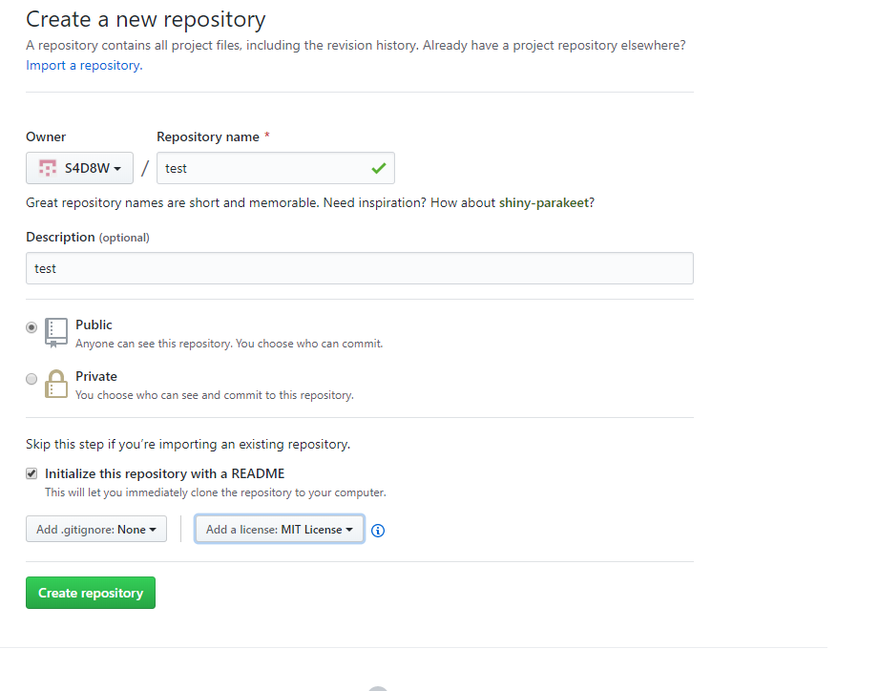

Slide 14
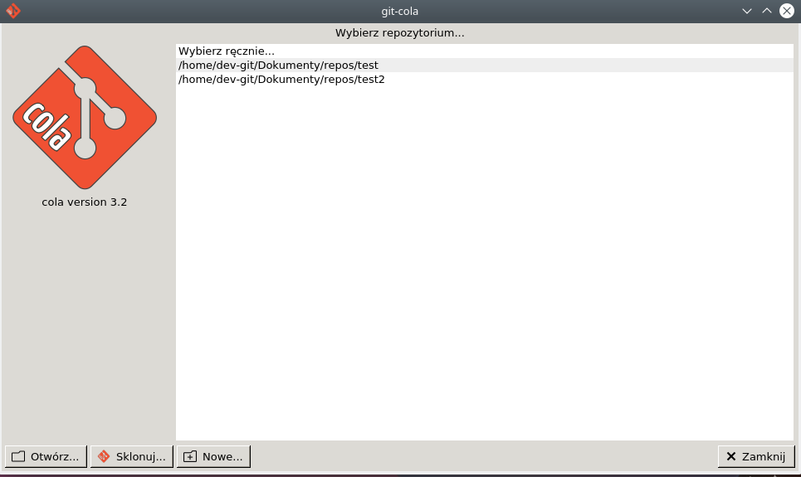
GitCola pierwsze uruchomienie

Slide 15
Ustawienia GitCola
Wybieramy z menu zakładkę plik potem ustawianie
Uzupełniamy na wzór z slajdu poprzedniego

Slide 16
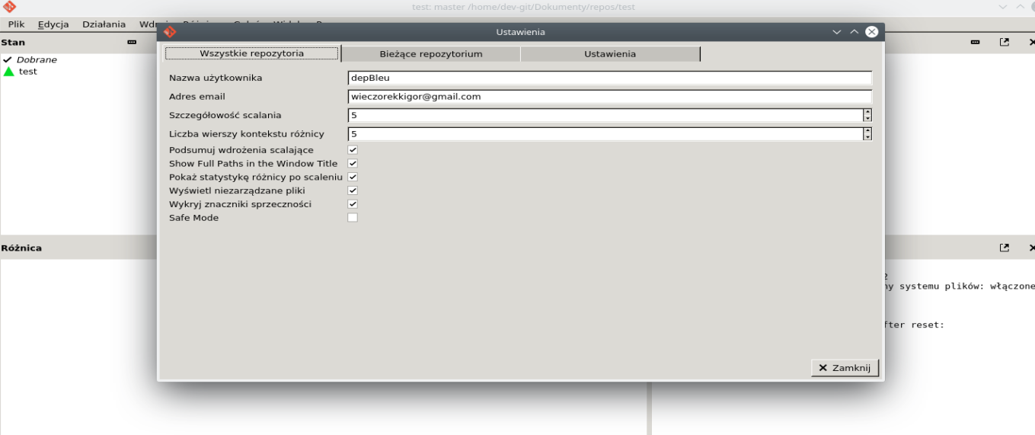
Ustawiania GitCola

Slide 17
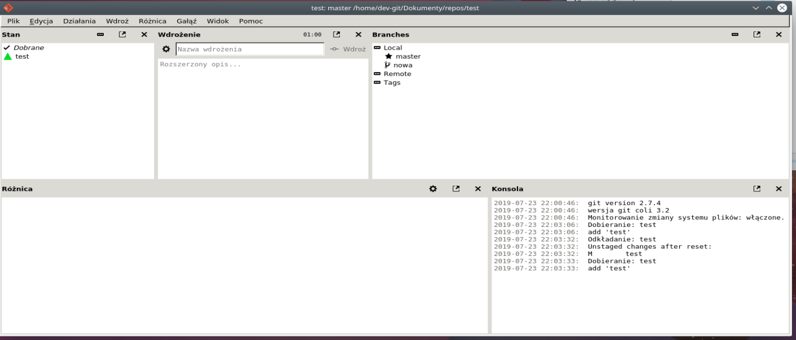
Omówienie Gui GitCola

Slide 18
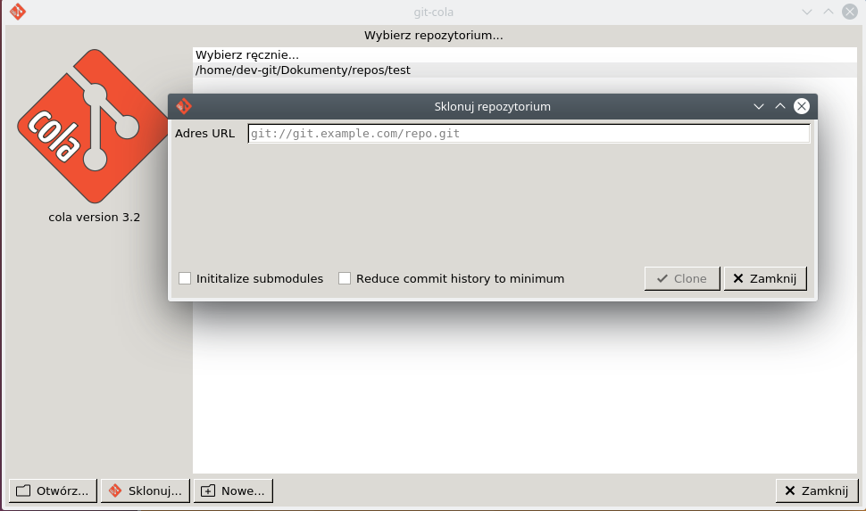
Klonowanie repo

Slide 19
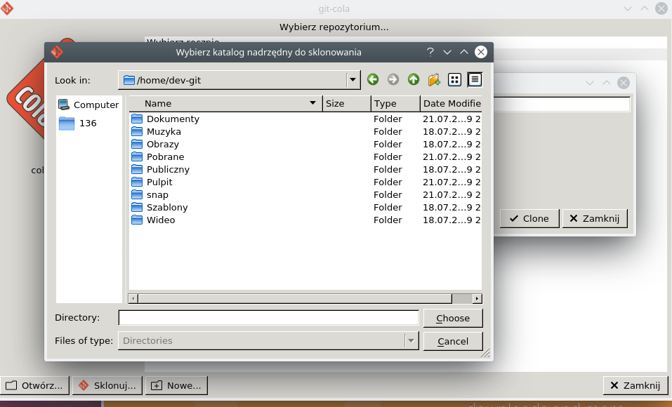
Klonowanie repo

Slide 20
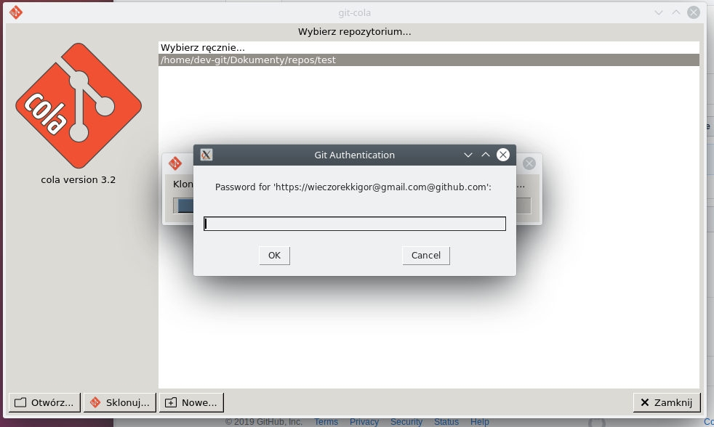
Klonowanie repo

Slide 21
Commit
W panelu Stan klikamy dwa razu w nazwę pliku którego chcemy dodać do śledzenia
W panelu Wdrożenie wypełniam pole obowiązkowe Nazwa Wdrożenia. Polecam choć jedno z danie napisać w opisie Commita aby wiedzieć w przyszłość o co chodziło.
Klikamy wdróż

Slide 22
Commit

Slide 23
Wypychanie commita do zdalnego repo
Wystarczy ze klikniemy prawym przyciskiem myszy na nazwę repo i spod menu wybierzemy wypchnij, następnie zostaniemy poproszeni o login i hasło do konta na platformie.
(niewiem czemu ale umie ten sposób działał w kratkę )
Sposób drugi zawsze działa:
wybieramy zakładkę działania a potem wypchnij spod menu
Potem wybieramy nazwę zdalnego repozytorium
Następnie nazwę gałęźi dla której chcemy wypchnąć zmiany
Klimy wypchnij

Slide 24
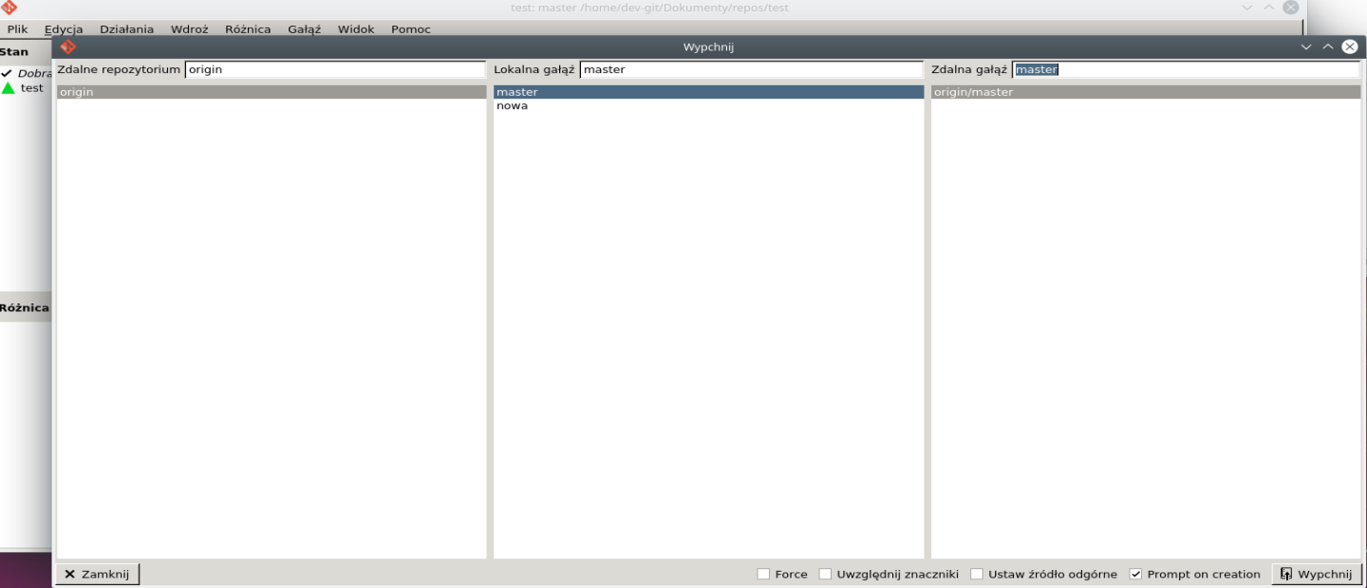
Sposób 2

Slide 25
Tworzenie gałęzi
Wybieram zakładkę z górnego menu Gałąź potem spod menu Utwórz
Podajemy nazwę gałęzi
Wybieramy gałąź źródłową dla tworzonej gałęźi
Klikamy na Utwórz gałąź

Slide 26
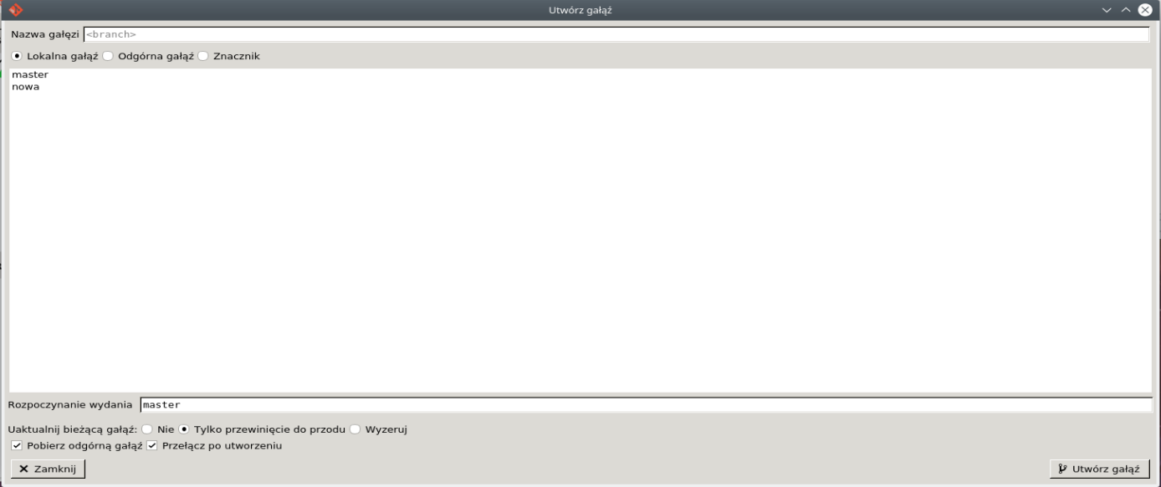
Tworzenie gałęzi

Slide 27
Przełączanie gałęzi
Klikamy prawym przyciskiem myszy na nazwę gałęzi na którą chcemy się przełączyć i spod menu wybieramy przełącz
Gałąź nad którą pracujemy jest oznaczona gwiazdką

Slide 28
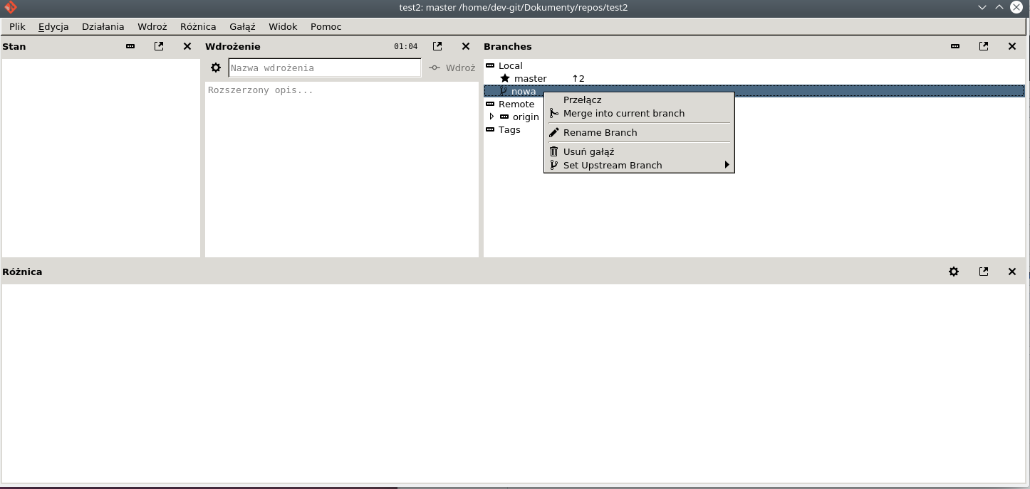
Przełączanie gałęzi

Slide 29
Merge (Scalenie)
Przełączamy się na gałąź do której będziemy scalać(merge)
Przed scaleniem dobrą praktyką jest najpierw synchronizowanie lokalnej gałęzi z gałęzią zdalną, gałęzi do której będziemy scalać w ten sposób łatwiej uniknąć konfliktów
Wybieramy z górnego menu zakładkę działania a spod menu opcję scal
Pojawi się okien z listą dostępnych gałęzi wybieramy gałąź z której chcemy scalić
Jak wszystko poszło po naszej myśli możemy synchronizować gałąź tą do której scalaliśmy z repozytorium zdalnym

Slide 30
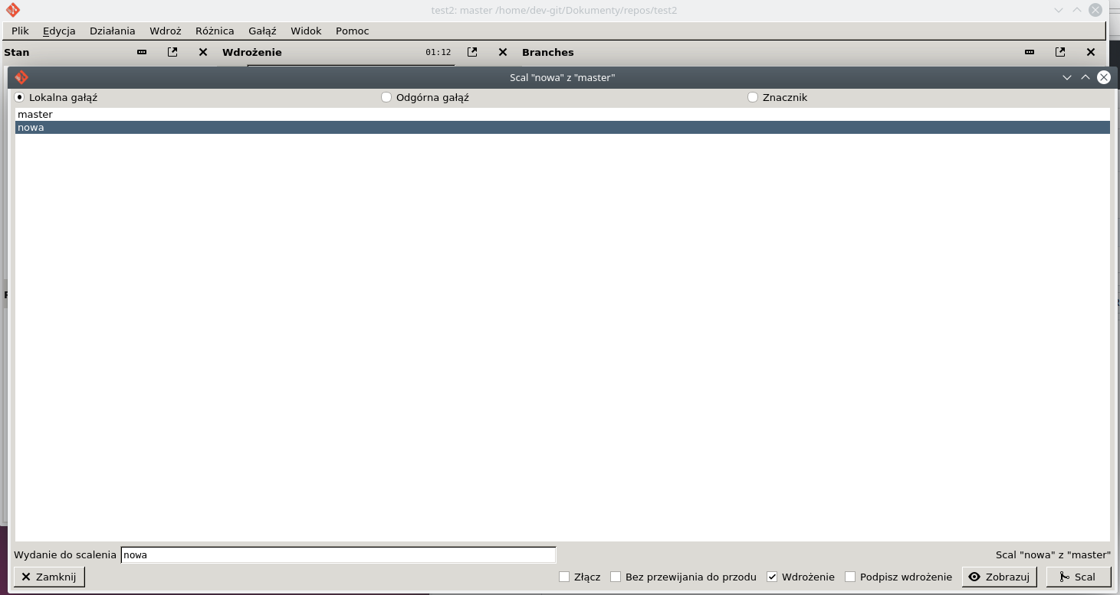
Scalanie

Slide 31
Wypychanie lokalnej gałęzi
Z górnego menu wybieram zakładkę Działania spod meny wybieramy wypchnij
Wybieramy nazwę zdalnego repozytorium
Wybieramy nazwę lokalnej gałęźi
Klikamy na wypchnij

Slide 32
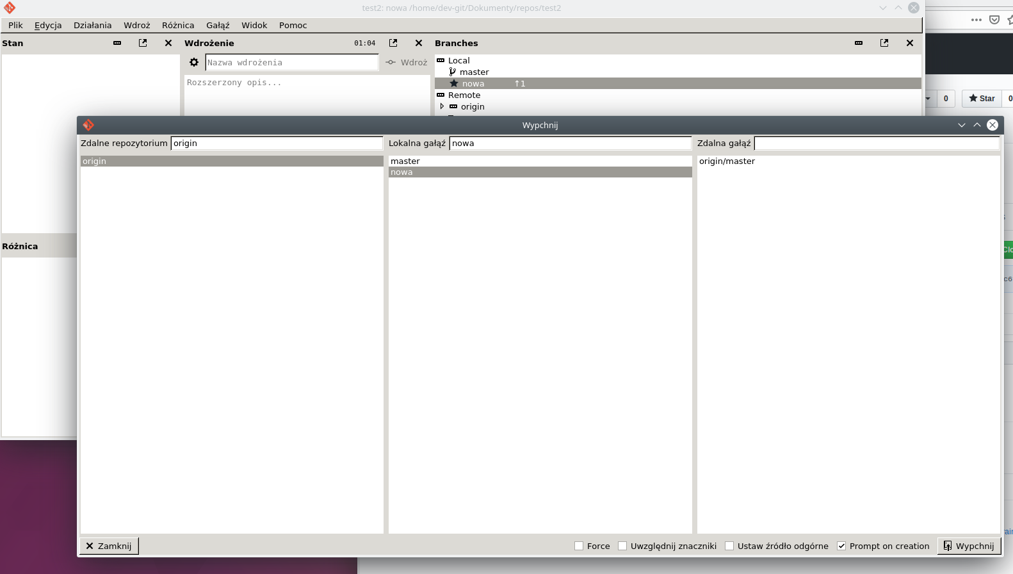
Wypychanie lokalnej gałęzi

Slide 33
Ćwiczenie
Wejdź na GitHub i się zaloguj jak nie masz konta to je załóż
Przejdź pod link https://github.com/North-mind
Sklonuj repozytorium 24.07.2019 wstęp do gita
Utwórz nową gałąź, nazwij ja swoim nikiem z GitHaba
Dodaj nowy plik z mejlem do siebie abym mógł dodać was do naszej organizacji na Git Hubie
Wypchnij swoją gałąź.
Dziękuje

Slide 34
Dziękuje za uwagę
W razie jakich jakichkolwiek problemów można do mnie napisać mejla na adres: wieczorekkIgor@gmail.com
Na pewno postaram się rozwiązać problem

